Slide 1
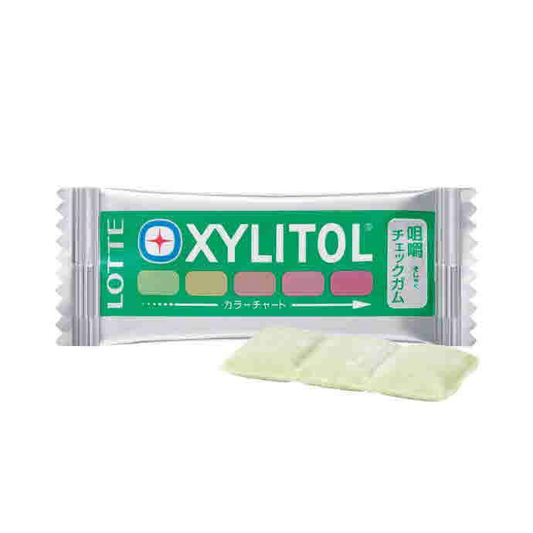

お口の機能チェック（咀嚼力）
実施日 | 令和 年 月 日
会場名
名 前 | 年齢 歳 □男 ・ □女
咀嚼チェックガム
○咀嚼チェックガムは咀嚼前には緑色で、咀嚼に伴い色が徐々に変わります。
○咀嚼チェックガムを60回咀嚼し、５段階のカラースケールで咀嚼力を判定します。
スコア
出典：株式会社オーラルケア
判定
１
２
３
４
５
噛めていない 弱い やや弱い 強い 大変強い
咀嚼力が大きくなる
スコアが３以下だった場合、注意が必要です。
咀嚼力の低下により、やわらかい食事を好むようになることから、偏食が起こり栄養バランスが偏りがちになります。
お口の状態や口腔機能の確認のために、歯科医院を受診しましょう。
問合せ先
○○市町村○○○課 TEL ○○○○-○○○-○○○○

